Slide 1






ROTATION
LUCK
8
9
1
2
3
7
10
10
7
4
5
6
9
8
7
8
9
TURN
Notes:
Hs trả lời đúng 2 câu được quay lấy điểm/ điểm số có thể lấy có thể không

Slide 2






Câu 1. Quá trình nội sinh ?
Xảy ra trong lòng
Trái Đất
B. Xảy ra ở bên ngoài,trên bề mặt đất
C. Có xu hướng làm cho bề mặt Trái Đất bằng phẳng hơn
D. Có xu hướng phá vỡ, sang bằng các dạng địa hình ban đầu, tạo ra các dạng địa hình mới
QUAY VỀ

Slide 3

Câu 2. Dạng địa hình nào sau đây do quá trình nội sinh tạo nên?
A. Đồng bằng ven biển
B. Núi lửa
C. Cồn cát ven biển
D. Hang động đá vôi
QUAY VỀ

Slide 4
Câu 3. Đạng địa hình nào dưới đây do quá trình ngoại sinh tạo nên?
Các sống núi dưới
đáy đại dương
B. Các đứt gãy lớn trên bề mặt đất
C. Các dãy núi trên
lục địa
A. Các cồn cát ở hoang mạc
QUAY VỀ

Slide 5
Câu 4.Đặc điểm của núi già?
A. Hình thành cách đây vài chục triệu năm
B. Tiếp tục được nâng cao
C. Bị bào mòn mạnh
D.Tác động của nội sinh mạnh hơn ngoại sinh
QUAY VỀ

Slide 6
Câu 5. Đặc điểm núi trẻ?
A. Bị bào mòn mạnh
B.Tiếp tục được nâng cao
C. Tác động của ngoại sinh mạnh hơn nội sinh
D. Hình thành cách đây hàng trăm triệu năm
QUAY VỀ

Slide 7
Câu 6. Núi lửa và động đất là hệ quả của?
A. Sự chuyển động của Trái Đất quanh Mặt Trời
B. Lực Cô-ri-ô-lit
C. Sự chuyển động của Trái Đất quanh trục
D. Sự di chuyển của các địa mảng
QUAY VỀ

Slide 8
Câu 7.Vì sao nội sinh và ngoại sinh là hai quá trình đối nghịch nhau?
Nội sinh là quá trình xảy ra bên trong Trái Đất, thường làm cho bề mặt đất nâng lên, gồ ghề.
Ngoại sinh là quá trình xảy ra bên ngoài, trên bề mặt đất, làm san bằng, hạ thấp địa hình.
QUAY VỀ

Slide 9
Câu 8. Vành đai lửa lớn nhất thế giới hiện nay là?
A. Thái Bình Dương
B. Ấn Độ Dương
C. Đại Tây Dương
D. Địa Trung Hải
QUAY VỀ

Slide 10
Câu 9.Sản phẩm phun trào của núi lửa là?
A. Đất đá
B. Mắc ma
C. Tro bụi
D. Dung nham
QUAY VỀ

Slide 11
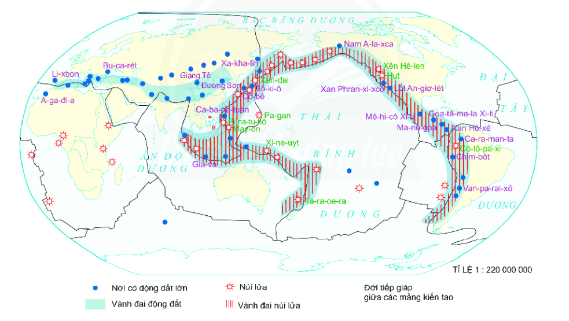
TIẾT 16, BÀI 12
NÚI LỬA VÀ ĐỘNG ĐẤT

Slide 12
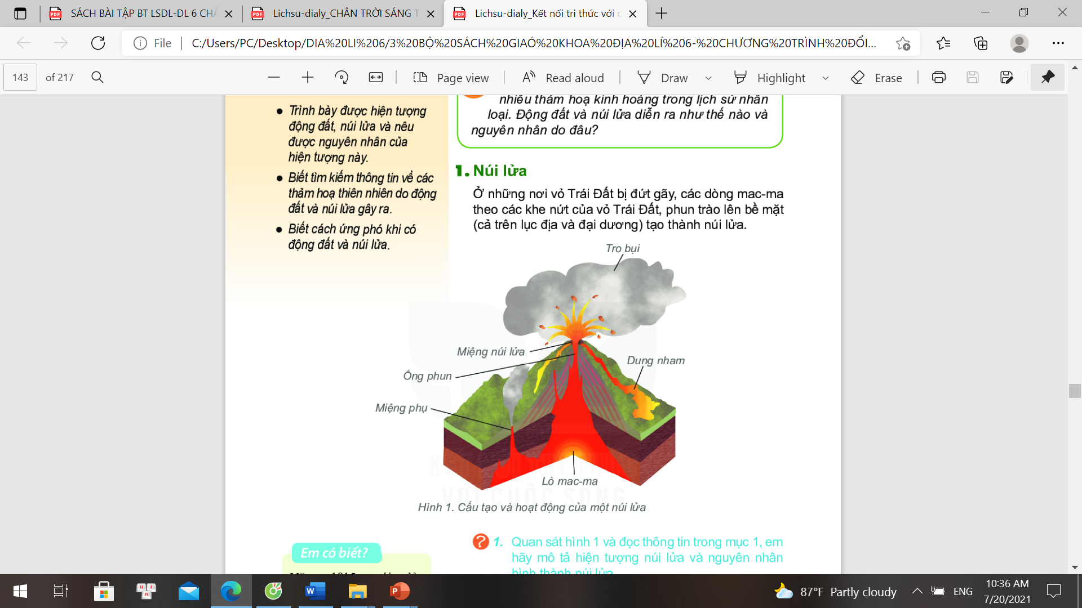
1
Núi lửa
2
Động đất

Slide 13
1
Núi lửa
Hình 1. Cấu tạo và hoạt động của núi lửa

Slide 14

THẢO LUẬN CẶP ĐÔI
Nguyên nhân sinh ra
núi lửa
Các bộ phận của
núi lửa
Lò mác ma, miệng núi lửa, ống phun
Tính mạng con người,môi trường, đời sống và sản xuất
Hậu quả do núi lửa
hoạt động gây ra
Dấu hiệu nhận biết
núi lửa chuẩn bị hoạt động
Mặt đất rung nhẹ, nóng hơn, có khí bốc lên ở miệng núi
Khi có các dấu hiệu, người dân phải nhanh chóng sơ tán
Cách gì để phòng tránh
Hình 1. Cấu tạo và hoạt động của núi lửa

Slide 15
THẢO LUẬN CẶP ĐÔI
Nguyên nhân sinh ra
núi lửa
Do mac ma từ trong lòng trái đất theo các khe nứt của vỏ Trái Đất phun trào lên bề mặt
Các bộ phận của
núi lửa
Lò mác ma, miệng núi lửa, ống phun
Tính mạng con người,môi trường, đời sống và sản xuất
Hậu quả do núi lửa
hoạt động gây ra
Dấu hiệu nhận biết
núi lửa chuẩn bị hoạt động
Mặt đất rung nhẹ, nóng hơn, có khí bốc lên ở miệng núi
Cách để phòng tránh tránh núi lửa
Khi có các dấu hiệu, người dân phải nhanh chóng sơ tán
Hình 1. Cấu tạo và hoạt động của núi lửa

Slide 16

1
Núi lửa
- Núi lửa là hình thức phun trào măcma ở dưới sâu lên mặt đất
- Các bộ phận của núi lửa: lò mac-ma, miệng núi lửa, ống phun.
Hậu quả : Ảnh hưởng đến tính mạng
con người, môi trường, đời sống và sản xuất của con người…

Slide 17
2
Động đất
Thế nào là hiện tượng động đất?
- Động đất là những rung chuyển đột ngột mạnh mẽ của vỏ Trái Đất.
THẢO LUẬN CẶP ĐÔI
1
Nguyên nhân gây ra động đất
2
Hậu quả của động đất

Slide 18
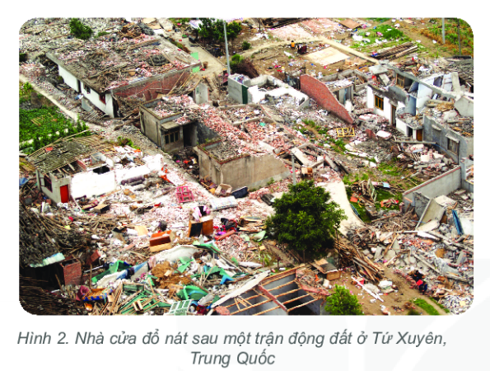
2
Động đất
THẢO LUẬN CẶP ĐÔI
1
Nguyên nhân gây ra động đất
2
Hậu quả của động đất

Slide 19
2
Động đất
- Nguyên nhân: do hoạt động của núi lửa, sự dịch chuyển của các mảng kiến tạo, đứt gãy trong vỏ Trái Đất

Slide 20
2
Động đất
- Hậu quả: Nhà cửa, đường sá, cầu cống bị phá hủy và làm chết người.

Slide 21
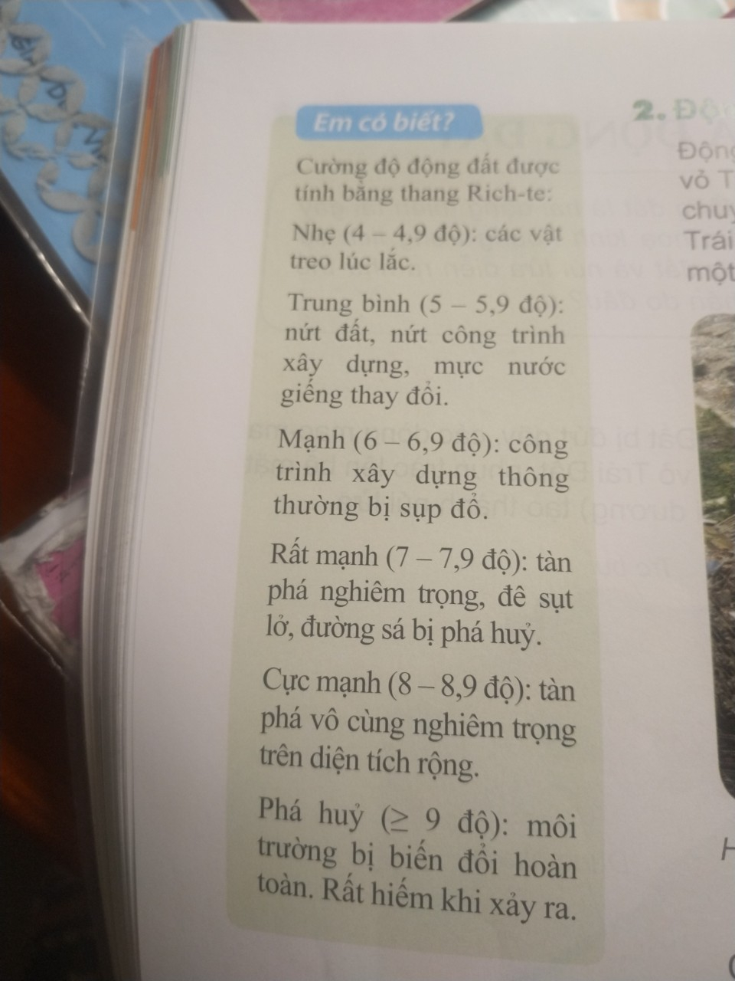

Slide 22
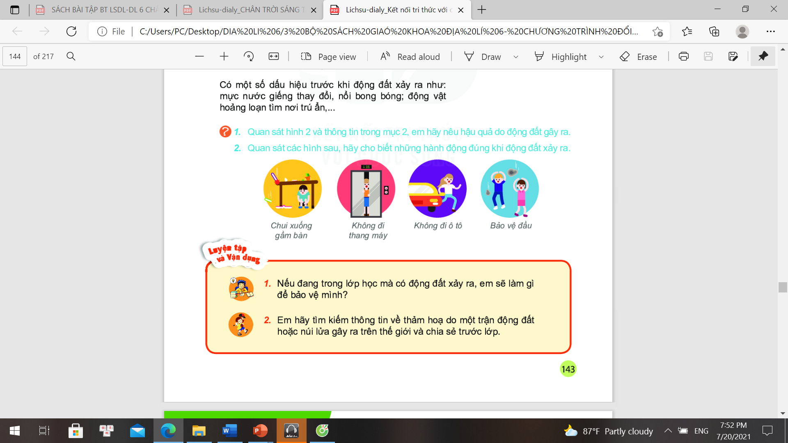
Khi xảy ra động đất những
hành động nào sau đây là đúng?

Slide 23
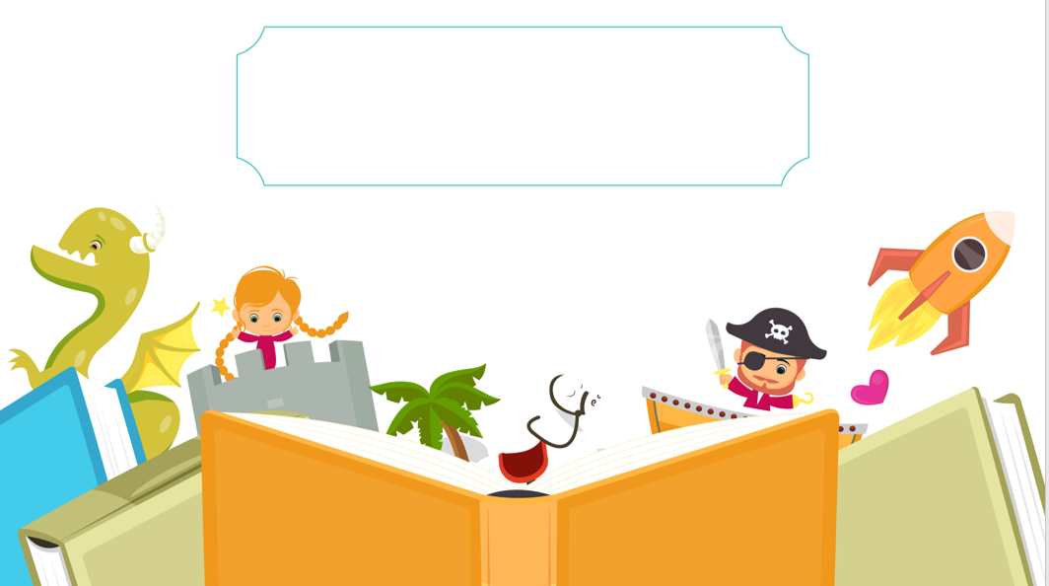
LUYỆN TẬP
VÀ VẬN DỤNG

Slide 24

Hiện tượng nào sau đây không phải là một trong những nguyên nhân chủ yếu sinh ra động đất?
Sự di chuyển của các mảng kiến tạo
A
Sự hoạt động của núi lửa
B
Sự đứt gãy trong vỏ Trái Đất
C
Sự di chuyển của các mảng kiến tạo
D

Slide 25
Khi núi lửa có dấu hiệu phun trào,
người dân sống ở khu vực gần núi lửa cần?
Gia cố nhà cửa thật vững chắc
A
Nhanh chóng sơ tán khỏi khu vực
B
Chuẩn bị gấp các dụng cụ để dập lửa
C
Đóng cửa ở yên trong nhà, tuyệt đối
không ra ngoài
D

Slide 26
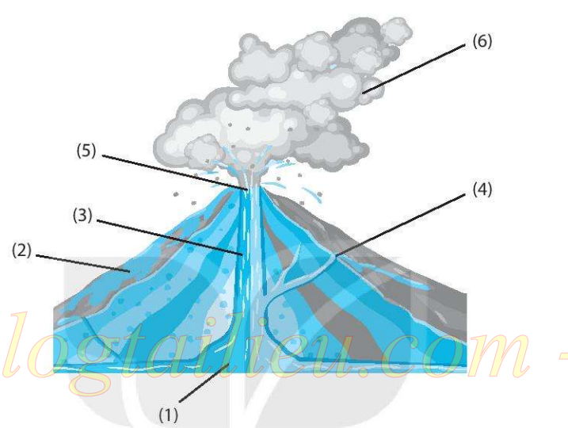
Hãy dùng các ngữ liệu dưới đây để ghi chú thích
cho hình: “miệng núi lửa, ống phun, tro bụi, dung nham, lò mac-ma, miệng phụ”?
Tro bụi
Miệng núi lửa
Ống phun
Dung nham
Miệng phụ
Lò mac-ma
(1)

Slide 27
Nếu đang trong lớp học mà có động đất
xảy ra, em sẽ làm gì để bảo vệ mình?
Núp dưới gầm bàn
Bảo vệ mắt và đầu bằng cách úp mặt vào cánh tay hoặc dùng áo khoác, cặp sách…

Slide 28

1
Xem lại bài đã học
Dặn dò
2
Hoàn thành bài tập SGK
3
Chuẩn bị bài 13: “Các dạng địa hình chính trên Trái Đất. Khoáng sản”

Slide 29

Cảm ơn quý thầy cô và
các em đã chú ý lắng nghe!

